Slide 1
Bitte Gewünschtes Aussuchen!
t
01-09 Feb 2020
Mares,Scherer,Hirsch Haus/Ennstal – Hotel Gürtl

Slide 2
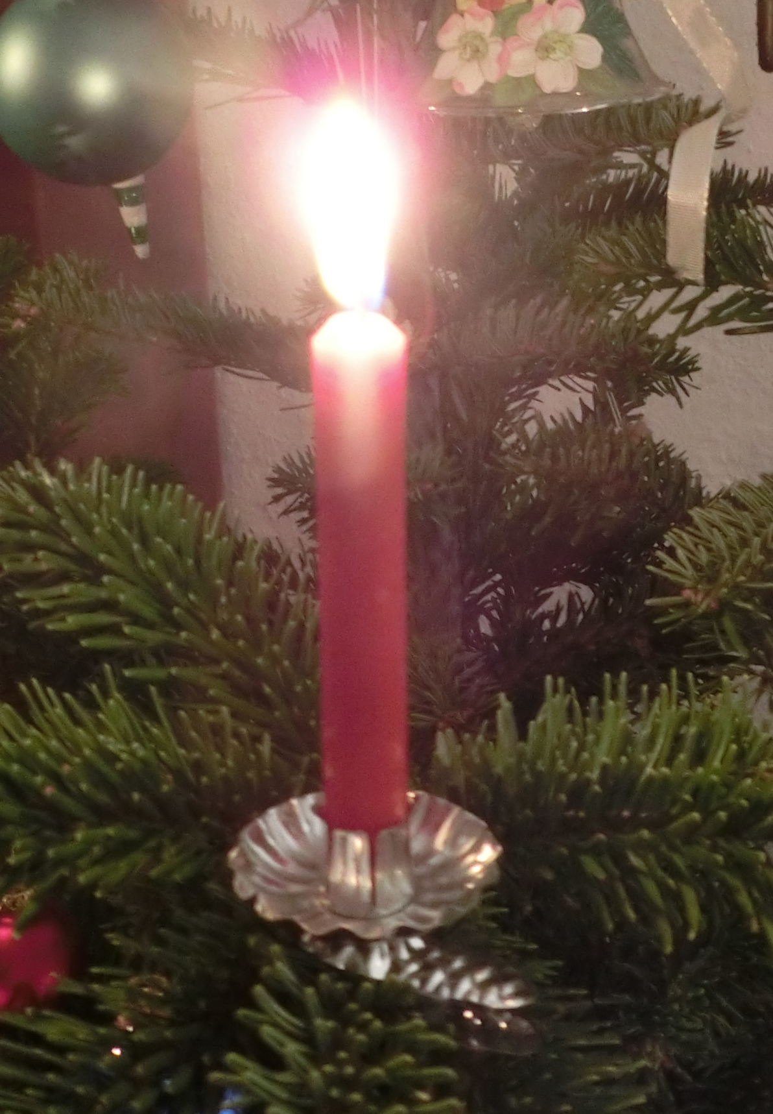
Lieber Peter,
Ein frohes Weihnachstfest mag ich Dir wünschen. Dazu soll auch ein gemeinsamer Abend für uns beide gehören!

